Slide 1
大中票券債券市場展望雙週報
2024/07/29
Peter Tsai

Slide 2
市場回顧
最近二週，美債10y利率在區間呈現整理走勢。美國第二季GDP年增率高於預期曾帶動利率走揚，但美股走低壓抑利率漲勢，且核心個人消費支出價格指數6月份環比成長0.2%符合預期，增強9月降息預期，美公債利率再次走低。美債10y利率收在4.1939%。台灣公債利率在5年新券標售後，受到美債利率走勢影響而偏下跌，5年公債利率從1.68%走低至1.54%，目前銀行端應對存準率調升，資金成本尚未同幅反映，養券成本上升的風險猶存。目前公債利率皆從近期高點下跌。截至上週五，10y利率收在1.685%，5y收在1.54%。

Slide 3
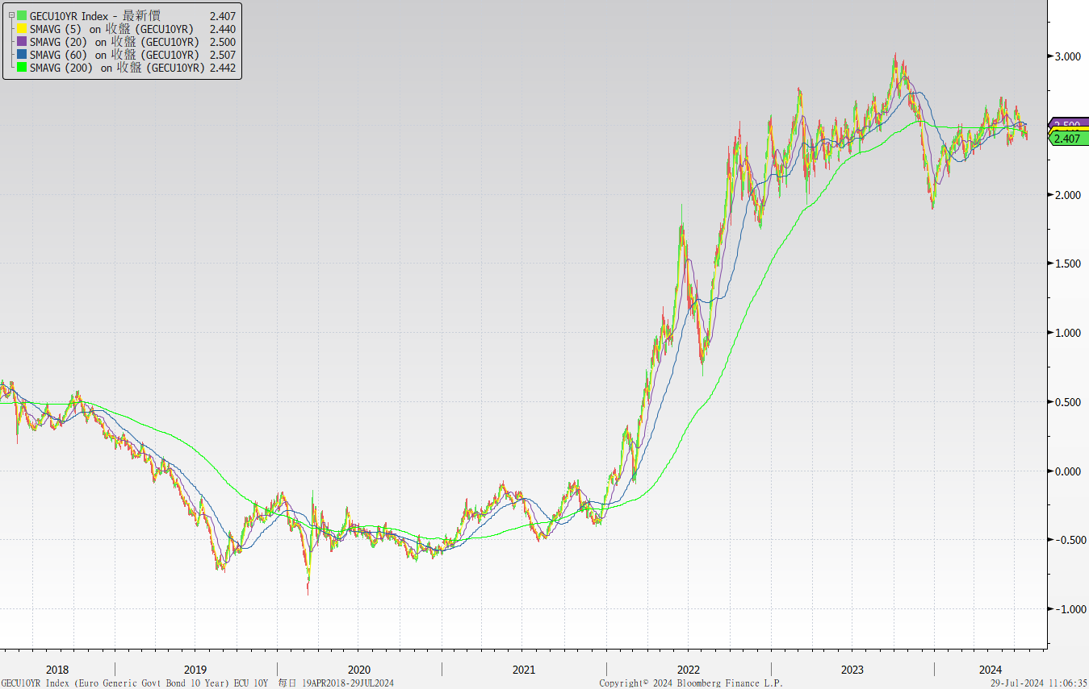
歐債十年期利率走勢圖

Slide 4
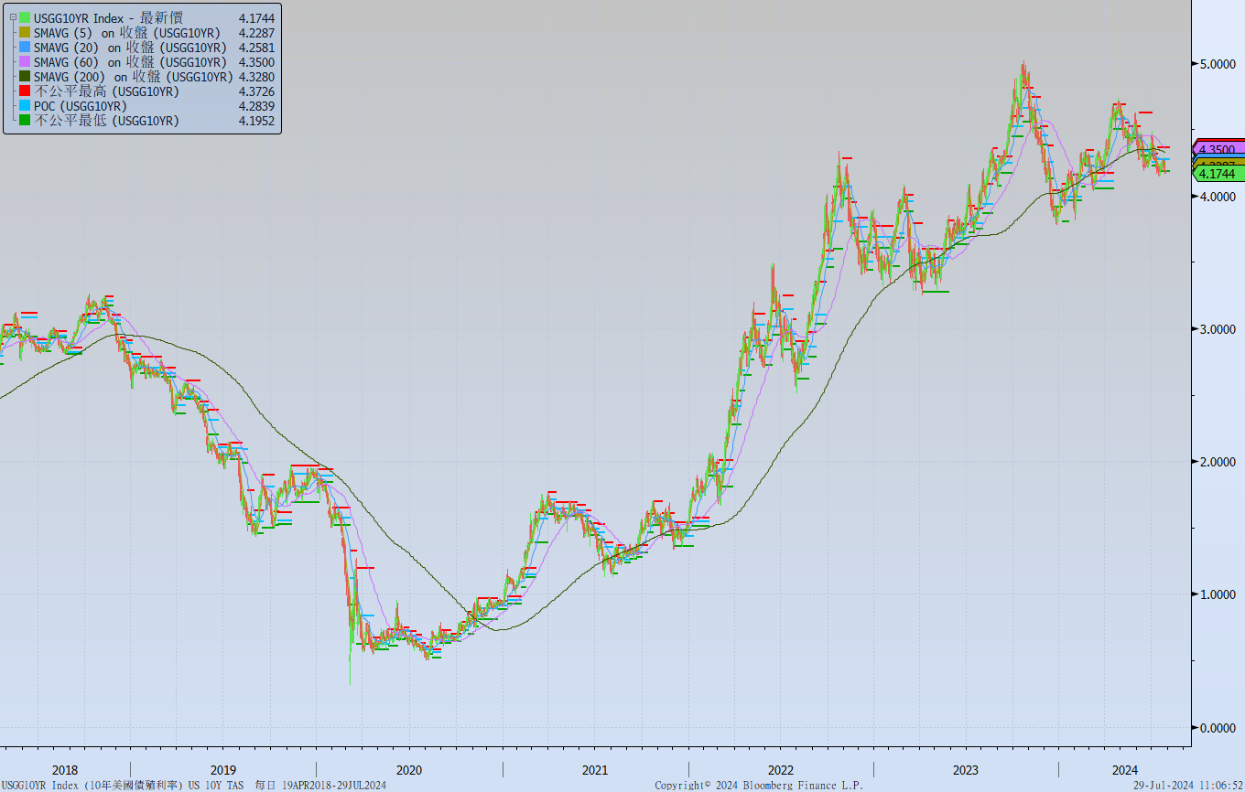
美債十年期利率走勢圖

Slide 5
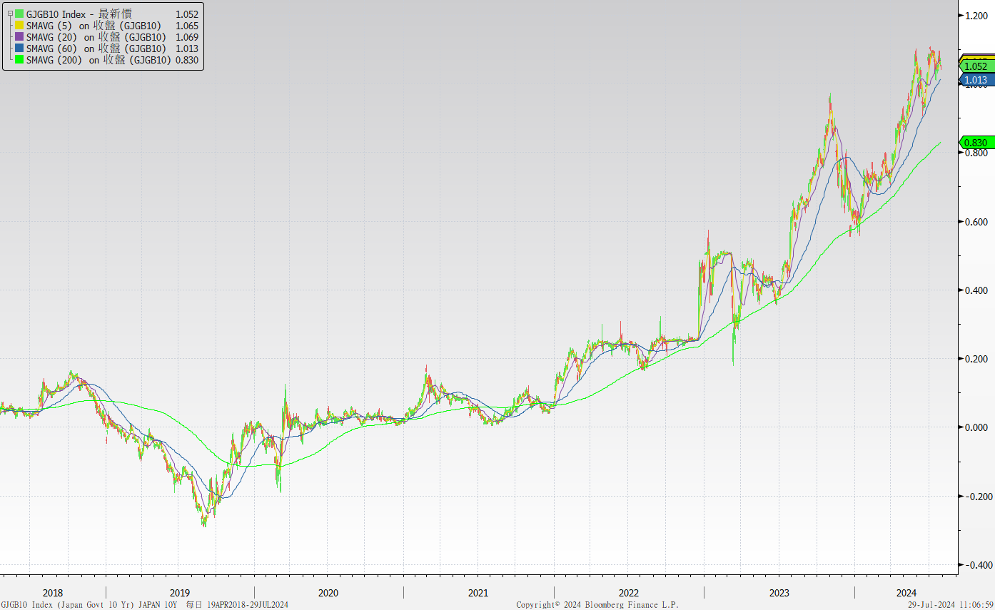
日債十年期利率走勢圖

Slide 6
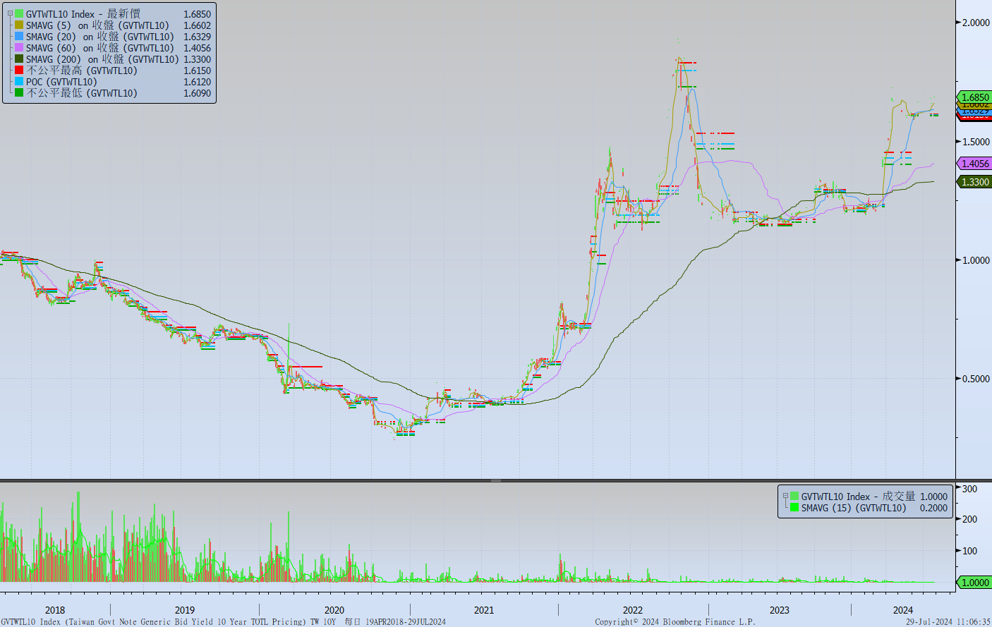
台債十年期利率走勢圖

Slide 7
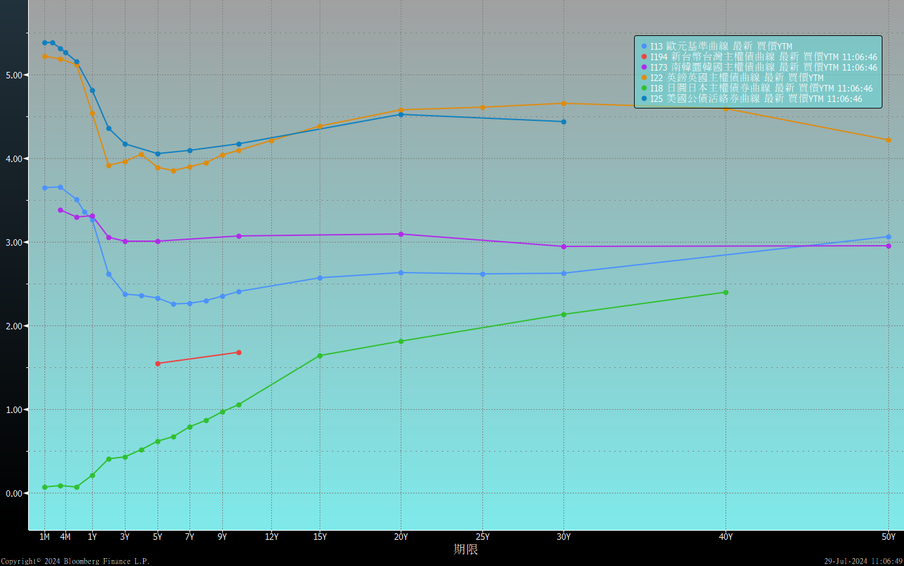
主要國家殖利率曲線

Slide 8
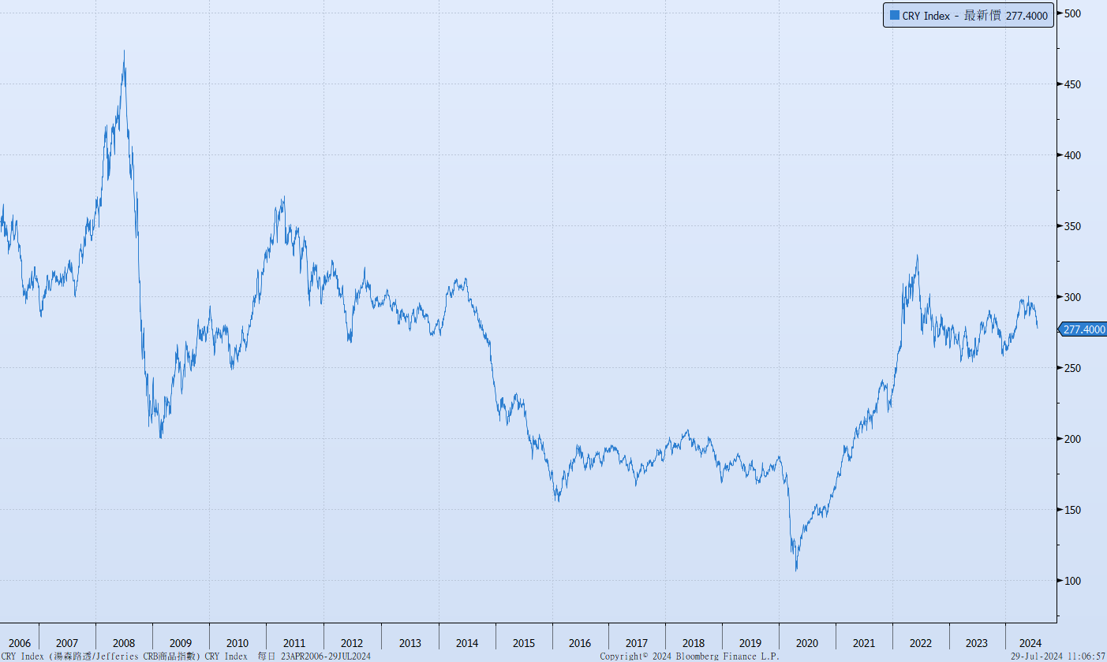
原物料指數

Slide 9
美國GDP成長率

Slide 10
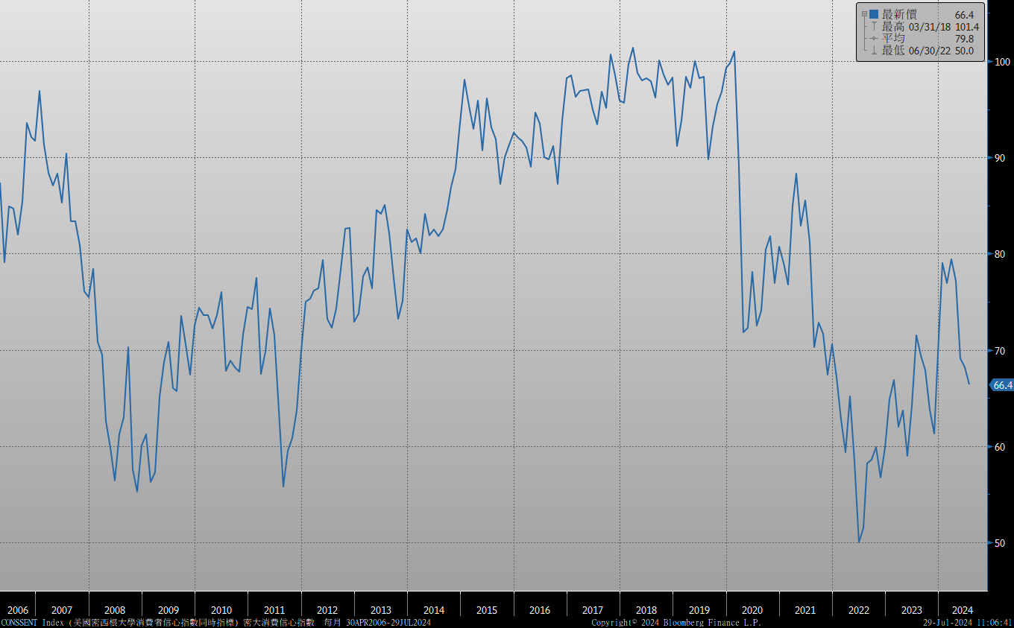
密大消費信心

Slide 11
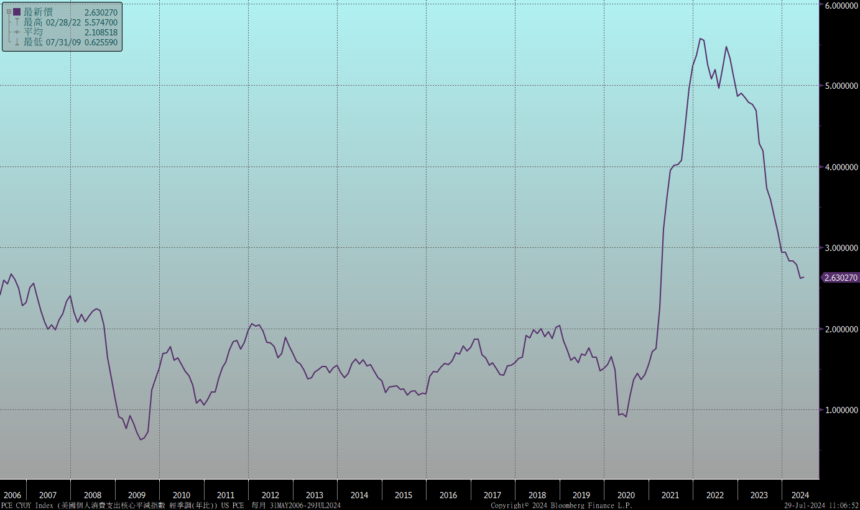
美國個人消費支出核心平減指數 經季調(年比)

Slide 12
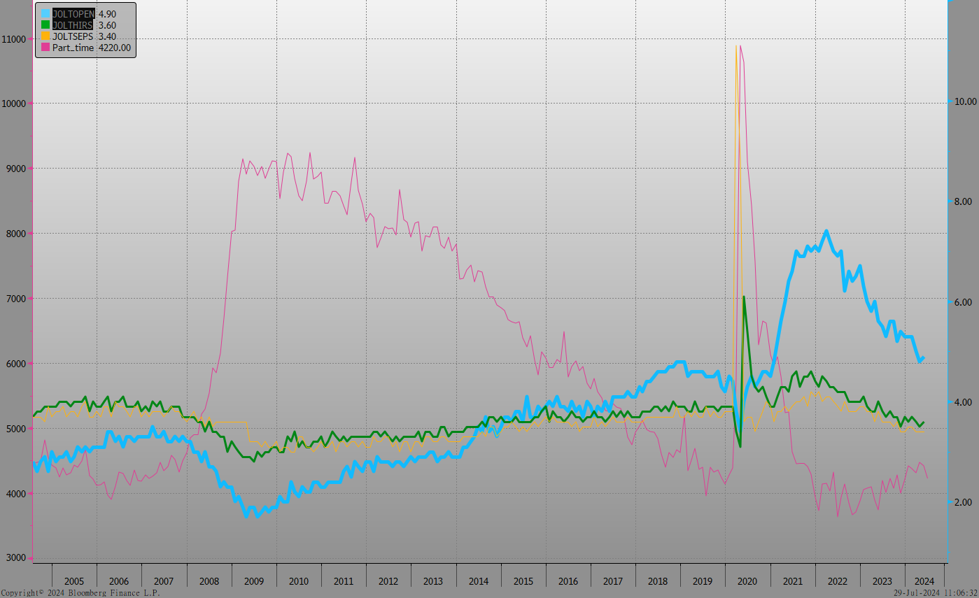
美國就業情況

Slide 13
美國非農就業人數

Slide 14
美國新屋及成屋銷售

Slide 15
ISM指數

Slide 16
SOFR OIS

Slide 17
經濟數據預報

Slide 18
市場展望
從利率走勢看，美債10y利率區間下移至4.10%~4.30%，下降通道成形，月線與季線同趨下跌，利率有機會下測4.00%。
經濟數據方面，即將公布美國7月ISM製造業數據與服務業數據，美國7月就業報告。台灣第二季GDP數據。預期美國就業報告放緩，ISM數據預期小漲。美債利率預估在區間低檔整理，8月初的FOMC會議聲明可能促成市場較大波動。台債市場，公債殖利率經歷短時間上漲後，現已回跌，但必須考量養券成本上升的風險。5年期IRS利率近期從1.90%上方回跌，市場氣氛不再偏空。操作上，建議觀察物價數據變化，慎選高利差債券布局。

